Slide 2
دانشگاه علوم پزشکی و خدمات بهداشتی درمانی شهید بهشتی
دانشکده پزشکی
مرکز تحقیقات پیشگیری از بیماری های متابولیک
پژوهشکده ی علوم غدد درون ریز و متابولسیم دانشگاه علوم پزشکی شهید بهشتی
پایان نامه برای اخذ دکترای فوق تخصصی در رشته غدد درون ریز و متابولیسم بالغین
عنوان :
بررسی ارتباط مقادیر مختلف لیپید با میزان بروز بیماری های قلبی عروقی، مرگ ناشی از بیماری های قلبی عروقی و مرگ و میر کلی در جمعیت بالای 40 سال در مطالعه ی قند و لیپید تهران
استاد راهنما :
دکتر فرزاد حدائق
اساتید مشاور :
دکتر سیامک حبیبی معینی ، سمانه عسکری ، دکتر مجید ولی زاده ، دکتر مریم توحیدی

Slide 3
مقدمه و بیان مسئله

Slide 4
بیماریهای قلبی عروقی علت 30% مرگ در دنیا و تا 50% علت مرگ سالیانه در ایران را شامل میشود. اگرچه در طول قرن بیستم بیشترین بار بیماریهای کرونر قلب در کشورهای غربی بود اما امروزه بیشترین بار بیماریهای کرونری قلب که بخش عمده ای از بیماریهای قلبی عروقی است در آسیا و کشورهای خاور میانه رخ میدهد.
در مطالعه ای نشان داده شده که میانگین کلسترول در کشورهای با درامد بالا مثل اروپای غربی ، امریکای شمالی و استرالیا از سال 1980 کمتر از 0/1 میلی مول در لیتر در هر دهه کاهش پیدا کرده است در حالیکه در کشور های با درامد پائین شرق و جنوب شرق آسیا 0/08 میلی مول در لیتر در مردان و 0/09 میلی مول در لیتر در زنان افزایش پیدا کرده است.
در ایران در 1381 زن و 1619 مرد با میانگین سنی 36 سال نشان داده شده است که 61% افراد کلسترول بالای 200 میلی گرم در دسی لیتر و47/5 % LDL-C بالای 130 میلی گرم در دسی لیتر و 32% تری گلیسرید بالای 200 میلی گرم در دسی لیتر داشتند.

Slide 5
بالارفتن کلسترول یک فاکتور خطر مهم بیماریهای قلبی عروقی است که باعث 4/4 میلیون مرگ سالانه در دنیا میشود.
با توجه به اینکه لیپیدها و شاخص های آن از عوامل خطر شناخته شده در بروز بیماری قلبی عروقی و مرگ ناشی از آن هستند ، درمطالعات مختلف از شاخص های مختلف لیپید اعم از کلسترول ،تری گلیسرید ،HDL-C ، LDL-C ، Non-HDL-C ،TGs/HDL-C ، TC/HDL-C و یا آپو B لیپوپروتئین برای ارزیابی ریسک بروز بیماریهای قلبی عروقی و مرگ ناشی از آن استفاده شده است.
در National Lipid Association (NLA) بر اساس ارزیابی ریسک ، از LDL-C و Non-HDL-C به عنوان هدف درمانی در جهت کاهش میزان مربیدیته و مورتالیته ناشی از ASCVD استفاده شده است.
اگر چه افزایش کلسترول به عنوان فاکتور مستقل پیش گو کننده ریسک بیماریهای قلبی عروقی شناخته شده است ،اما نقش هیپر کلسترولمی در افزایش بروز بیماریهای قلبی عروقی و حوادث کشنده ناشی از آن در مطالعات مختلف متفاوت بوده است.

Slide 6
مطالعات نشان داده اند که اندکس هایی مثل TGs/HDL-C وNon-HDL-C و TC/HDL-C میتواند به عنوان یک فاکتور مستقل مرگ ومیر بیماری کرونر قلب را پیش بینی کند.
در مردان بالای 40 سال TLGS که TGs/HDL-C بالاتر از 6/9 داشتند در مقایسه با افرادی که TGs/HDL-C کمتر از 2/8 داشتند 75% ریسکCHD بیشتری داشتند که به طور معنی داری بالاتر بود.
در جمعیت بالای 50 سال درTLGS درآنالیز تعدیل شده باجنس و متغیر های مختلف TC, TGs, LDL-C, Non-HDL-C و TC/HDL-C به صورت معنی داری با افزایش بروز CHD همراه بوده است.

Slide 7
اهداف و فرضیات

Slide 8
اهداف اصلی:
تعیین میزان ارتباط سطوح مختلف اجزای متفاوت لیپید بابروز بیماریهای قلبی عروقی در افراد بالای 40 سال در مطالعه قند و لیپید تهران
تعیین میزان ارتباط سطوح مختلف اجزای متفاوت لیپید با مرگ و میر کلی در افراد بالای 40 سال در مطالعه قند و لیپید تهران
تعیین میزان ارتباط سطوح مختلف اجزای متفاوت لیپید با مرگ و میر قلبی عروقی در افراد بالای 40 سال در مطالعه قند و لیپید تهران
تعیین میزان ارتباط سطوح مختلف اجزای متفاوت لیپید با مرگ و میر کلی در افراد بالای 40 سال پس از حذف افردی که نمایه توده بدنی<18/5 ومرگ در 3 سال اول داشته اند، در مطالعه قند و لیپید تهران

Slide 9
روش اجرا

Slide 10
تعریف واژه ها :
دیابت :FBS≥126 یا BS ≥ 200 دو ساعته یا مصرف دارو پایین آورنده قند خون داشته اند یا به سئوال اینکه آیا بیماری دیابت داشته اید جواب بلی داده اند
فشار خون : فشارخون بر اساس میانگین دوبار اندازه گیری فشار خون:SBP ≥ 140 یا DBP ≥ 80 یا مصرف داروی پایین آورنده فشارخون داشته باشند .
سیگاری : کسی که در زمان تکمیل پرسشنامه یا قبل از آن دائم یا گهگاه سیگار، قلیان یا پیپ می کشیده است.
فعالیت کم فیزیکی : مجموع فعالیت فیزیکی حاصل از انجام کار در محیط بیرون ،زمان استراحت یا انجام ورزش که به صورت MET بر دقیقه در هفته تعریف میشود.کمتر از 600 MET بر دقیقه در هفته به عنوان فعالیت فیزیکی کم در نظر گرفته میشود.
محاسبه LDL-C از فرمول مودیفاید فریدوالد: Non-HDL-C×90%-(TG×10%)
بروز CVD : ایجاد بیماری قلبی عروقی شامل بیماری عروق کرونر قلب (CHD) از جمله موارد انفارکتوس میوکارد قطعی (MI) ،MI احتمالی ،آنژین صدری ناپایدار ، آنژیوگرافی مثبت در افراد دارای علائم درد قلبی پایدار و مرگ CHD و حوادث عروق مغزی (سکته مغزی ایسکمیک و یا خونریزی و مرگ مغزی)
مرگ ناشی از CV : مرگ بر اثر بیماریهای ایسکمی قلب یا استروک ویا نارسایی قلب
مرگ و میر کلی : فوت فرد مورد مطالعه به هر دلیل ممکن

Slide 11
کوهورت TLGS
افراد ورودی فاز 1 و 2 در مجموع 6445 نفر
1999-2001
2001-2005
افراد دارای پیگیری و اطلاعات کامل
5518 نفر
549 مورد مرگ کلی
279 مورد مرگ قلبی عروقی
حذف 164 مورد مرگ کمتر از 3 سال و BMI کمتر از 18/5
469 مورد مرگ در 5354 نفر
حذف 464 نفر دارای سابقه CVD
789 مورد بروز بیماری قلبی عروقی در میان 5058 نفر

Slide 12
سنجش های آزمایشگاهی :
روش اندازه گیری کلسترول و تری گلیسرید: کالریمتری آنزیمی
روش اندازه گیری HDL-C: پس از رسوب لیپوپروتئین های حاوی Apo- B با فسفوتنگستیک اسید
محاسبه LDL-C: فرمول تعدیل شده فریدوالد
ضرایب تغییرات درون و برون آزمونی:
کلسترول % 1.9 >
HDL-C % 3.0 >
تری گلیسرید % 2.1 >

Slide 13
تجزیه و تحلیل داده ها

Slide 14
نرم افزار STATA نسخه 12
بررسی نرمال بودن متغیرها: آزمون اسمیرنوف-کولموگراف
داده های کمی پیوسته: میانگین و انحراف معیار و برای مقایسه از آزمون t-test استفاده شده است.
داده های کیفی گسسته: فراوانی (تعداد/درصد) و برای مقایسه از آزمون chi-square استفاده شده است.
داده های با توزیع غیرنرمال همانند TGs: میانه(فاصله بین چارکی 25-75) و برای مقایسه از آزمون Man-withney استفاده شده است.
مدل cox proportional hazard با سن به عنوان Time scale برای ارزیابی همراهی مرگ و میر کلی و قلبی عروقی به ازای هر یک SDتغییر در TC,LDL-C,HDL-C, Non-HDL-C ,Ln TGsو یک واحد تغییر در TC/HDL-C ,Ln TG/HDL-C استفاده شد.
زمان پیامد (Event time) به عنوان زمان بین شروع مطالعه تا نقطه انتهایی تعریف خواهد شد.
End point (پیامد) به صورت تعداد مرگ و میر قلبی،عروقی و یا مرگ و میرکلی تا تاریخ 20 مارس 2012 که پایان مطالعه است و یا هر زمانی که مرگ رخ دهد ، لحاظ شده است.

Slide 15
میزان خطر تعدیل شده برای یک انحراف معیار افزایش مقادیر پروفایل لیپید محاسبه شده و در مدل خام بدون هیچگونه تعدیل (تعدیل شده برای جنس در مدل کلی) اثر پروفایل لیپید روی مرگ و میر کلی و یا مرگ و میر یا بروز CVD بررسی شد.
در مدل multivariate برای متغیرهایی مثل جنس ، نمایه توده بدنی ، سابقه CVD ، سیگاری بودن، مصرف داروهای کاهنده لیپید، فعالیت فیزیکی، دیابت، فشار خون که در آنالیز univariate مقدار p-value<0.2 دارند،تعدیل انجام شد.
آنالیز برای سهک های پروفایل لیپید با همان روش تکرار شد.
میزان مرگ سالانه کلی و یا قلبی ،عروقی برای هر سهک مقادیر لیپید ،با تقسیم تعداد کل بروز به کل فرد-سال محاسبه شد.
Interaction بین جنس و مقادیر لیپید و مرگ و میر کلی و قلبی ،عروقی با تست log –likelihood ratio ارزیابی شد. Interaction با p-value>0.1 به عنوان بدون تداخل معنی دار در نظرگرفته شده است.
برای مقایسه اثرات پروفایل لیپید روی مرگ و میر کلی و قلبی عروقی در هر دو جنس آنالیز بر اساس جنس stratify شد.

Slide 16
نتـایـج

Slide 18
علل مختلف مرگ

Slide 19
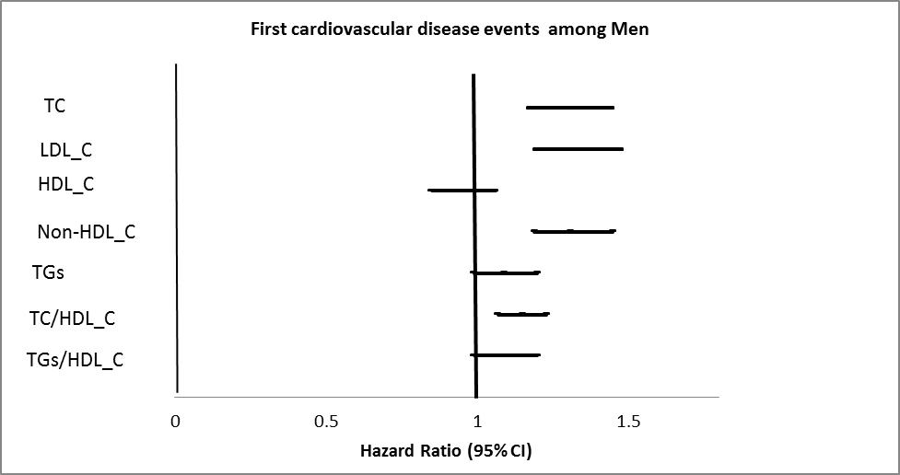
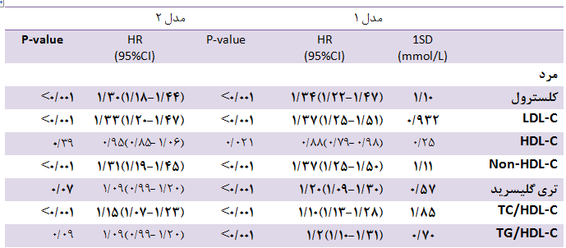
جدول 2:
نسبت مخاطره خام (مدل 1) و تعدیل شده (مدل 2) مقادیر لیپید برای پیش گویی بروزCVD میان جمعیت بدون سابقه قبلی بیماری قلبی عروقی بر اساس یک SD تغییرات لیپید

Slide 20
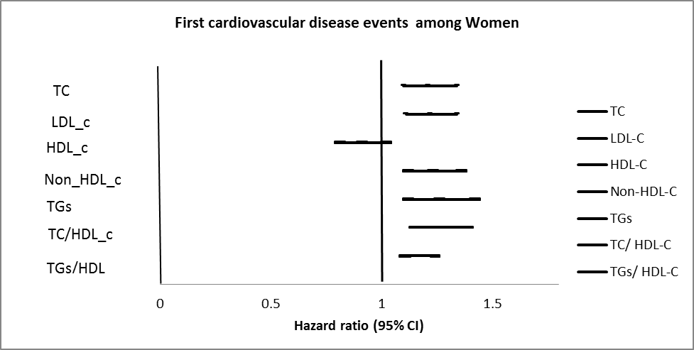

Slide 21
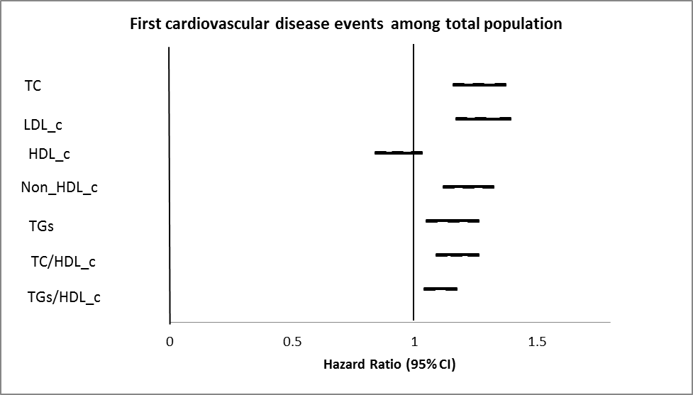

Slide 22
جدول 3: نسبت مخاطره تعدیل شده مقادیر لیپید برای پیش گویی بروز بیماریهای قلبی عروقی میان جمعیت بدون سابقه قبلی بیماری قلبی عروقی

Slide 23
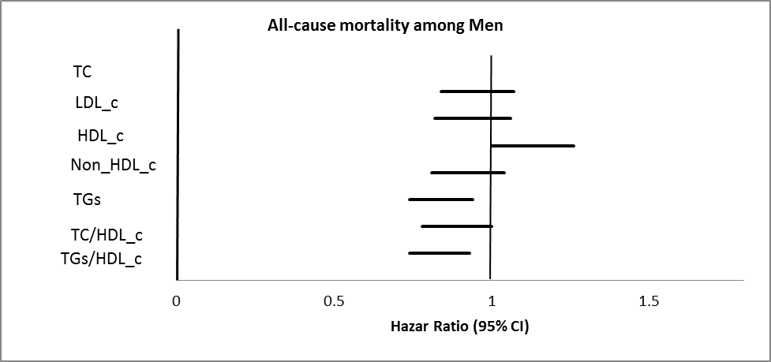
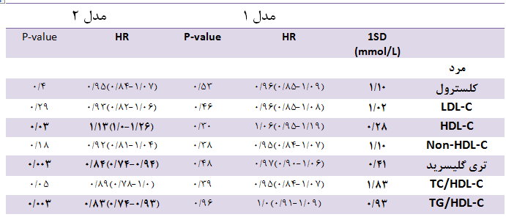
جدول 4:
نسبت مخاطره خام و تعدیل شده مقادیر لیپید برای پیش گویی میزان مرگ و میر کلی میان کل جمعیت بر اساس یک SD تغییرات لیپید

Slide 24
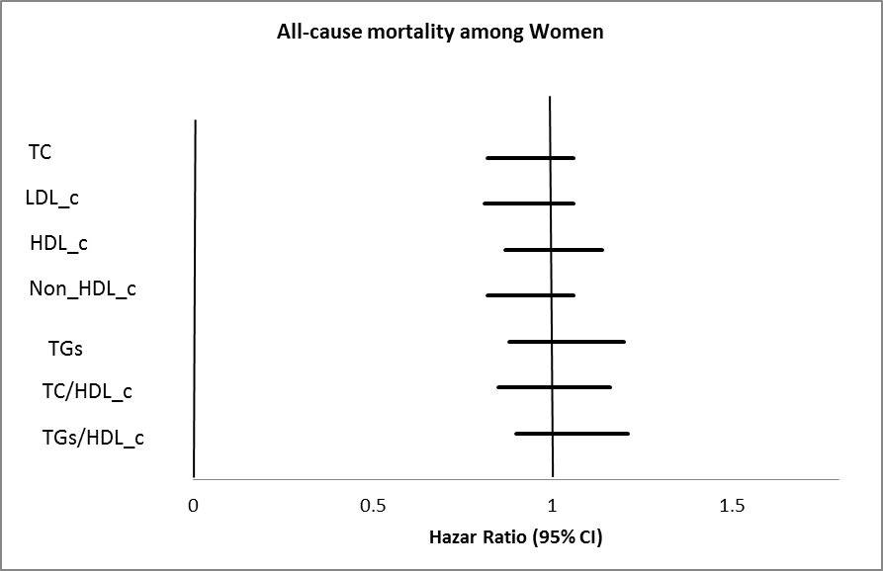

Slide 26
جدول 5 : نسبت مخاطره تعدیل شده مقادیر لیپید برای پیش گویی میزان مرگ و میر کلی میان کل جمعیت بر اساس سهک های مختلف لیپید

Slide 27
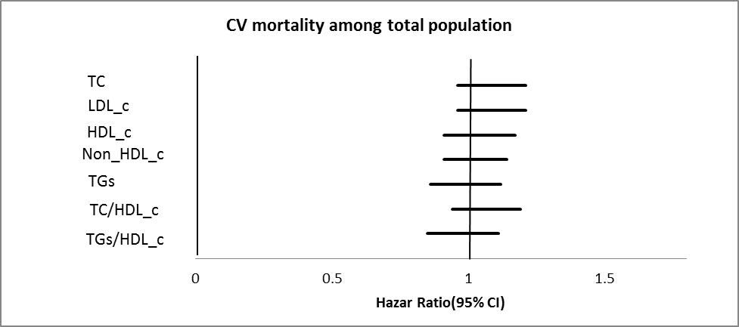
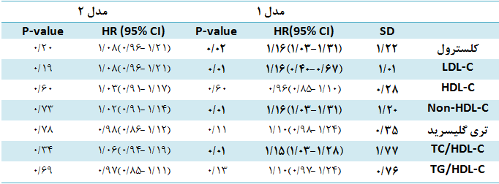
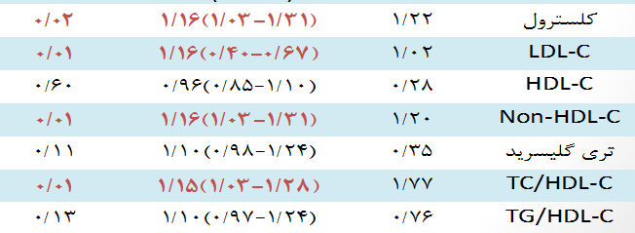
جدول 6 : نسبت مخاطره ی خام و تعدیل شده ی مقادیر لیپید برای پیشگویی مرگ و میر قلبی عروقی میان کل جمعیت براساس یکSD تغییرات لیپید

Slide 28
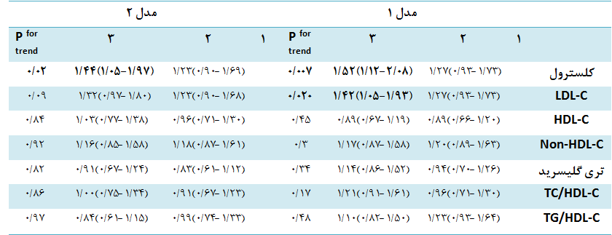
جدول 7: نسبت مخاطره ی خام و تعدیل شده ی مقادیر لیپید برای پیشگویی مرگ و میر قلبی عروقی میان کل جمعیت براساس سهک های لیپید

Slide 29
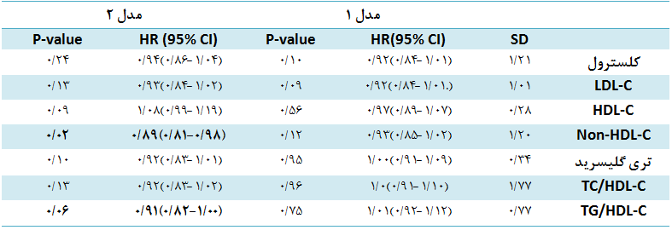
جدول 8: نسبت مخاطره ی خام و تعدیل شده ی مقادیر لیپید برای پیشگویی مرگ و میر کلی میان کل افراد پس از حذف افراد با نمایه توده بدنی کمتر از 18/5 و مرگ در سه سال اول براساس یکSD تغییرات لیپید

Slide 30
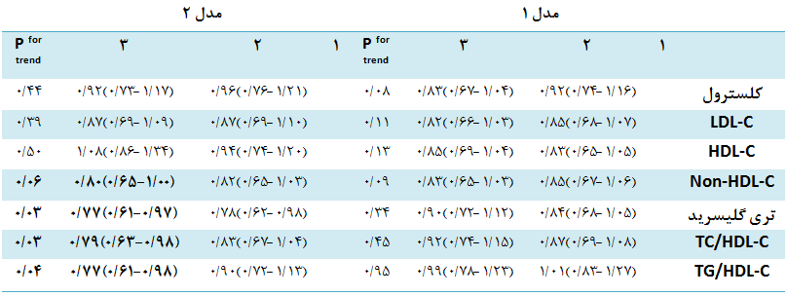
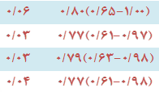
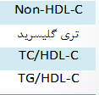
جدول 9: نسبت مخاطره ی خام و تعدیل شده ی مقادیر لیپید برای پیشگویی مرگ و میر کلی میان کل افراد پس از حذف افراد با نمایه توده بدنی کمتر از 18/5 و مرگ در سه سال اول براساس سهک های مختلف تغییرات لیپید

Slide 31
بحث و نتیجه گیری

Slide 32
در آنالیز تعدیل یافته با جنس، یک SD افزایشLn-TGs ,Non-HDL-C, Ln-TGs/HDL-C با 11-9 درصد کاهش ریسک مرگ و میر کلی همراهی دارد. . میان مردان با افزایشHDL-C افزایش میزان معنی داری در ریسک مرگ و میر وجود دارد.
میان مقادیر لیپید و جنس با پیامد های مختلف مورد مطالعه تداخل معنی داری وجود نداردو اثر سطوح مختلف لیپید پایه روی مرگ و میر کلی زنان و مردان قدرت یکسانی دارد،اگرچه این ارتباط برای مقادیر لیپید در زنان معنی دار نیست.
بین همه اندکس ها و مقادیر لیپید پایه بجز HDL-C با بروزحوادث قلبی عروقی ارتباط مثبتی وجود دارد و تنها TC,LDL-C بالای سرم پیش گو کننده مستقل مرگ و میر قلبی عروقی اند.
یافته های ما در راستای وجود ارتباط مثبت TC,TGs, Non-HDL-C,LDL-C و حوادث قلبی عروقی، مثل بسیاری از مطالعات پااست (1) اما ریسک ئین TGs.TC/HDL-C, Non-HDL-C,TC/HDL-C برخلاف تصور کلی است که در مقادیر بالاتر آنها میزان بالاتری از مرگ و میر داریم.
مطالعات زیادی که در افراد مسن و نیز افرادی که دارای سابقه بیماری مزمن کلیه(CKD) اند ،انجام شده ارتباط معکوس بین مقادیر کلسترول تام و میزان بروز مرگ و میررا نشان داده اند(2) در مطالعه ما CKD به عنو ان متغیر مستقل (covariate) حتی در آنالیز univariate باقی نماند. (0/6<p )
1)Jama. 2000;284(3):311-8 ,Nutrition, Metabolism and Cardiovascular Diseases. 2009;19(6):401-8.
Lipids in health and disease. 2015;14(1):108., Bmj. 2009;339., Atherosclerosis. 2007;190(1):216-23
2)Clinical interventions in aging. 2014;9:293. وJournal of atherosclerosis and thrombosis. 2013;20(2):123-33

Slide 33
در مطالعه ای در دانمارک میان افراد بالای 50 سال که فاقد بیماری قلبی عروقی یا دیابت بوده اندسطوح بالاتر لیپوپروتئین ها از جمله TC,LDL-C در مقایسه با سطوح توصیه شده گایدلاین اروپا (TC<5mmol/L,LDL-C<3mmol/L ) با میزان بقای بیشتری همراه است.(3)
TC, LDL-C, Non-HDL-C پائین میان افراد مسن افریقایی امریکایی با افزایش ریسک کلی مرگ و میر همراه است در حالیکه همان سطوح لیپید در افراد مسن هیسپانیک با افزایش ریسک همراه نیست.به نظر میرسد که نژاد در تاثیر پروفایل لیپید در مرگ و میر نقش داشته باشد.(4)
همچنین در مطالعه دیگر در افراد مسن سالم فرانسوی نشان داده شده است که هیپوکلسترولمی به طور معنی داری با مرگ و میر زودتر در میان زنان همراه است در حالیکه پس از حذف مرگ هایی که در طی 5 سال اول پیگیری رخ داد این ارتباط معنی دار از بین میرود.(5)در مطالعه ما پس از حذف مرگ در 3 سال اول پیگیری و حذف افرادی که نمایه توده بدنی کمتر از 18/5 داشتند،ارتباط معکوس بین TGs , Non-HDL-C با مرگ ومیر کلی تغییر نکرد.
3)Scandinavian journal of primary health care. 2013;31(3):172-80.
4)Age and ageing. 2008;37(2):207-13.
5) Journal of the American Geriatrics Society. 2008;56(5):840-6.

Slide 34
در مطالعه ما یک انحراف معیار افزایش HDL-C با 13% افزایش مرگ و میر ناشی از همه علل در مردان همراه بوده است.
سطح آپولیپوپروتئین CIII در نژادها و جمعیت های مختلف متفاوت است.(6)
آسیایی ها آپو CIII های فاقد عملکرد در HDL-C شان دارند.(7)
در آسیای جنوبی وجود HDL فاقد عملکرد به طور معنی داری با ضخامت لایه میانی شریان کاروتید مشترک ارتباط داشته است.(8)
مطالعه قبلی در TLGS نشان داد که افزایش HDL-C در زنان قبل از یائسگی فاکتور خطر CHD است.(9)
مطالعه گروه LIC در مدل تطبیق یافته برای فاکتورهای خطر قلبی عروقی برای کل جمعیت نشان داده که فقط HDL₃-C که متراکم تر و کوچکتر از HDL₂-C اند ،مسئول این ارتباط معکوس HDL-C با بروز بیماری کرونر قلب است(10)
6))PLoS medicine. 2006;3(3):337.
7)International journal of cardiology. 2008;129(1):125-32
8) 142nd APHA Annual Meeting and Exposition (November 15-November 19, 2014); 2014: APHA.
9) Journal of Clinical Lipidology. 2015
10) European journal of preventive cardiology. 2014:2047487314543890.

Slide 35
اگرچه افزایش TGs,TGs/HDL-C, با افزایش بروز بیماریهای قلبی عروقی همراه بوده است ،اما در کل جمعیت با ریسک پائین تری از مرگ همراهی داشته است.این یافته برخلاف نتایج متاآنالیزی است که ارتباط مستقیم بین مرگ و هیپر تری گلیسریدمی را نشان داده است (11)
سطوح پائین تری گلیسرید ممکن است نتیجه سوتغذیه و یا کاهش وزن اخیر مربوط به بیماری های مزمن در کشورهای در حال توسعه باشد که علت احتمالی مرگ است .(12)
ارتباط معکوس بین TG و مرگ ناشی از همه علل قبلا در جمعیت بالغین تهرانی گزارش شده بود.(13)
لیندمن و همکارانش در مطالعه ای در نروژ نشان داده شده است که با تری گلیسرید 1/93 تا 1/10 میلی مول در لیتر در مقایسه با مقادیر کمتر از این میان مردان ریسک مرگ ناشی از همه علل کم میشود.(14)
11)Lipids Health Dis. 2013;12:159.
12)The Lancet. 2006;367(9524):1747-57
13) International journal of cardiology. 2013;165(2):260-5
14)European journal of epidemiology. 2010;25(11):789-98

Slide 36
همانندتوصیه سازمان بهداشت جهانی که در ارزیابی ریسک بیماریهای قلبی عروقی در کشور های با منابع متوسط تا پائین (15)، در مطالعه ما نیز نقش برجسته کلسترول تام در میان سایر لیپوپروتئین ها درافزایش ریسک مرگ و میر قلبی عروقی نشان داده شد به نحوی که با افزایش TC به بالاتر از 6/14 میلی مول در لیتر ریسک مرگ قلبی عروقی 44% افزایش میابد.
در مطالعات قبلی در همین جمعیت طی 10 سال پیگیری نشان داده شده که روند Non-HDL-C,TC/HDL-C به سمت کاهش و HDL-C به سمت افزایش بوده است (16) ، پس رابطه این لیپو پروتئین ها که در ابتدای مطالعه اندازه گرفته شده اند با مرگ و میر میتواند متاثر از این روند باشد.
15)World Health Organization; 2002
16) Lipids Health Dis. 2014;23:13-20

Slide 37
محدودیت های مطالعه
اندازه گیری TC ,TGs ,HDL-C فقط یکبار و در ابتدای مطالعه انجام شده است و خطای ناشی از رگرسیون ترقیقی TGs و HDL-C نادیده گرفته شده است. در مطالعه ای در TLGS نشان داده شده که با افزایش فاصله پیگیری اثر لیپیدها کمتر از واقعی (underestimate) تخمین زده میشود.(17)
همچنین به دلیل تنوع در سطح تری گلیسرید ناشتا ممکن است درصد زیادی از افرادی که غلظت بالای تریگلیسرید داشتند به صورت کاذب در گروه TGs پائین قرار بگیرند و خطر نسبی لیپوپروتئین ها کم شود.
ما پارامترهای التهابی مثل CRP ، فیبرینوژن و آپو A-1 را لحاظ نکرده ایم. در یک مطالعه مروری از مطالعات کوهورت در جمعیت 75-50 سال از میان بیست بیومارکر که به صورت بالقوه پیش گو کننده مرگ و میر بوده اند ،بیشترین نسبت مخاطره مربوط به CRP وN-terminal-pro BNP وگلبولهای سفید خون بوده است.(18)
در مورد وضعیت تغذیه ای افراد که ممکن است روی اثر لیپید در ایجاد پیامد نهایی موثر باشد، اطلاعاتی نداریم.
در نهایت مطالعه ما قدرت کافی برای ارزیابی اثرات لیپید با علل مختلف مرگ را ندارد.
17) International journal of endocrinology and metabolism. 2015;13(4).
18)PloS one. 2015;10(6):e0127550

Slide 38
نتیجه گیری
در نهایت مطالعه ما نشان داد که هیپر کلسترولمیا علیرغم ریسک برای بروز بیماری قلبی عروقی، نمیتوانددر ارزیابی ریسک مرگ و میر کلی اثرداشته باشد. با لحاظ کردن همه علل مرگ مقادیر بالای
Non-HDL-C ,Ln-TGs/HDL-C, وLn-TGs با میزان بقای بیشتری همراه است.
نقطه قوت مطالعه
مطالعه در جمعیت زیادی به صورت آینده نگر و اثر لیپید های مختلف و اندکس های آن را برای پیشگویی مرگ کلی و قلبی عروقی در هر دو جنس ارزیابی کرده است.

Slide 39
با تشکر از اساتید گرانقدر
جناب آقای دکتر فریدون عزیزی
جناب آقای دکتر فرزاد حدائق
جناب آقای دکتر سیامک حبیبی معینی
سرکار خانم دکتر مریم توحیدی
جناب آقای دکتر مجید ولی زاده
سرکار خانم سمانه عسگری

